Slide 1
10万元以下车型全险
一口价1600元
B1.1
10万-20万元车型全险
一口价2500元
B1.2
20万-30万元车型全险
一口价3000元
B1.3
30万元以上车型全险
私人订制
B1.4

Slide 2
B1.1#
1600元套餐险种：
交强险
车损险
第三者责任险 20万
第三方肇事逃逸险
以上所有险种不计免赔
私人订制
确认
B5
B6

Slide 3
B1.2#
2500元套餐险种：
交强险
车损险
第三者责任险 20万
第三方肇事逃逸险
以上所有险种不计免赔
确认
私人订制
B5
B6

Slide 4
B1.3#
3000元套餐险种：
交强险
车损险
第三者责任险 20万
第三方肇事逃逸险
以上所有险种不计免赔
确认
私人订制
B5
B6

Slide 5




B6#
请选择保险公司
宇宙最大
宇宙最大
宇宙最大
B7.1
最多人选
最多人选
最多人选
B7.2
修车便利
修车便利
修车便利
B7.3
理赔最快
理赔最快
理赔最快
B7.4

Slide 6
订单生成 请完善资料
保险信息
交强险
车损险
第三者责任险 20万
第三方肇事逃逸险
以上所有险种不计免赔
承保公司
P9item
P5P9item
投保人信息
车主姓名
车主身份证号
请上传行车证
车主手机号
快递地址
BLANK
BLANK
+
+
BLANK
BLANK
确认订单
B8

Slide 7
支付页面
B8# B14#
确认支付
B9

Slide 8
B9#
支付成功
我们将在1个工作日内为您完成核保并配送保单
订单状态请您到我的订单中查询
订单编号：LB201604250001
查看我的订单状态
B10

Slide 9
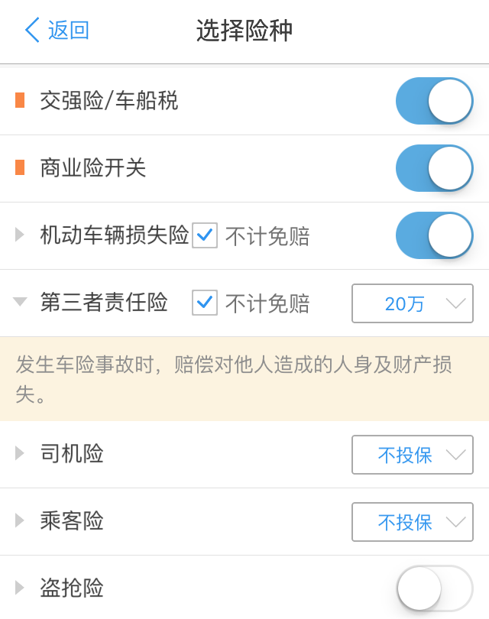
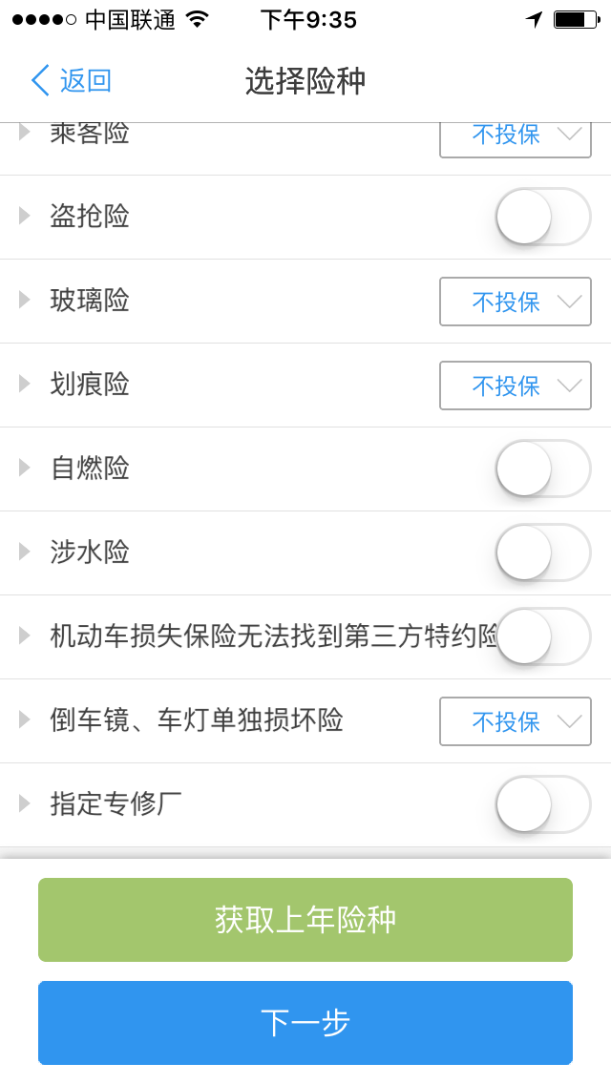
B1.4#
一口价B15
完善车主资料
B11

Slide 10
请完善车主资料
B11#
投保人信息
车主姓名
车主身份证号
请上传行车证
车主手机号
快递地址
BLANK
BLANK
+
+
BLANK
BLANK
确认订单
B12

Slide 11
B12#
已开启私人订制
我们将在一个工作日内为您精准报价
请关注我的订单
查看我的订单状态
B13

Slide 12
超链接1
P9
根据您的私人订制保险计划，路帮为您报价如下，请选择投保公司
宇宙最大
宇宙最大
宇宙最大
5000
B14.1
最多人选
最多人选
最多人选
5100
B14.2
修车便利
修车便利
修车便利
5200
B14.3
理赔最快
理赔最快
理赔最快
5300
B14.4

Slide 13
已完成订单
信息采集
我们正在将您的保险资料
录入保险公司系统
如信息有误
我们的客服将与您电话联系
022-88888888
核保
配送

Slide 14
已完成订单
信息采集
投保人信息
车主姓名****
车主身份证号****
车牌号****
车型****
发动机号****
车辆识别号
初等日期
核保
保险信息
交强险
车损险
第三者责任险 20万
第三方肇事逃逸险
以上所有险种不计免赔
承保公司 中国人保
交强险 ***元
商业险 ***元
路帮价 ***元
配送

Slide 15
已完成订单
信息采集
核保
配送
您的保单正在配送
物流合作方：顺丰快递
快递单号：1000000000

Slide 16
历史保单
津A88888
李大锤
保险期限【交强险】2016/6/12-2017/6/12
【商业险】2016/5/12-2017/5/12
保险公司
投保险种
交强险
车损险
第三者责任险 20万
第三方肇事逃逸险
以上所有险种不计免赔
报案电话95512
交强缩略图
商业缩略图
津A55555
李二锤
保险期限【交强险】2016/6/12-2017/6/12
【商业险】2016/6/12-2017/6/12
保险公司
投保险种
交强险
车损险
第三者责任险 20万
第三方肇事逃逸险
以上所有险种不计免赔
点击查看影响资料

Slide 17
路帮资讯
一键投保
我的主页
---未完成订单
---已支付订单
---历史订单
---自助服务
---我的积分

